Slide 1


중간 발표
20170100 김규철
20170526 방진성
20170568 서승환
20170873 이윤석

Slide 2

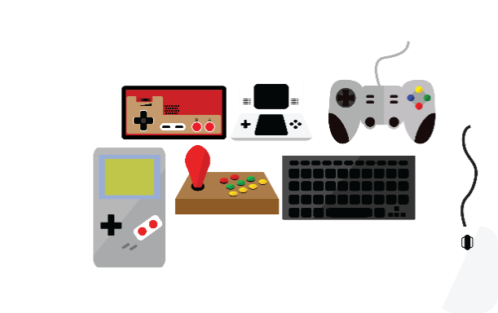
1. 개요
2. 사용 기술
3. 진행 상황
4. 시연
5. QnA

Slide 3
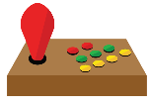
1. 개요
국내에서 개발된 게임 중 연출과 서사성을 보여줄 수 있는 싱글 플레이 게임은 이제 찾아보기 힘듦
지난해 국내 게임산업 매출액은 증가했지만 PC게임 매출은 감소
한국 게임계가 국제 시장은 물론이고, 국내 시장에서까지 경쟁력을 잃어버리게 될 지도 모른다

Slide 4





2. 사용 기술
Platform
Tool
Graphics

Slide 5
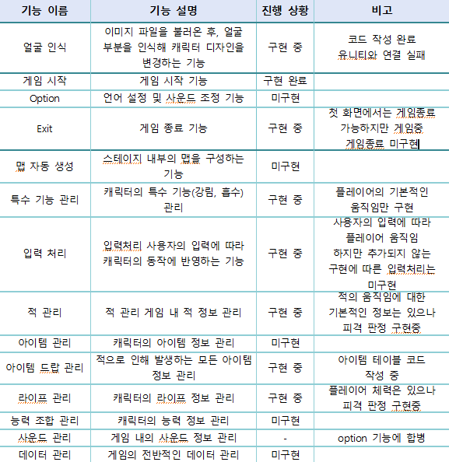
3. 진행상황

Slide 6
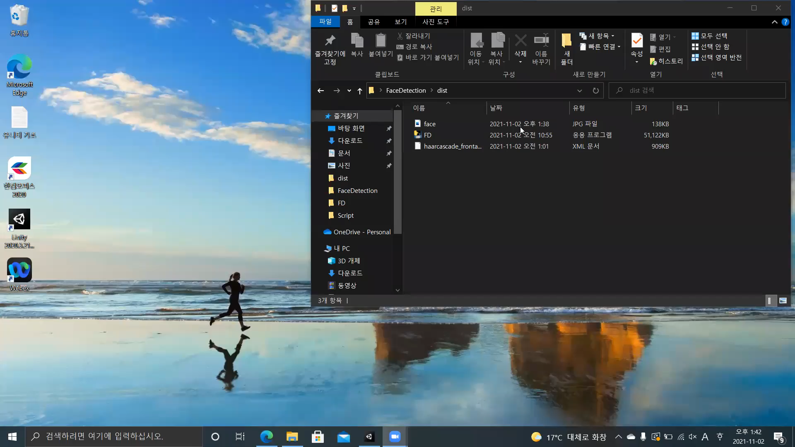
4. 시연

Slide 7
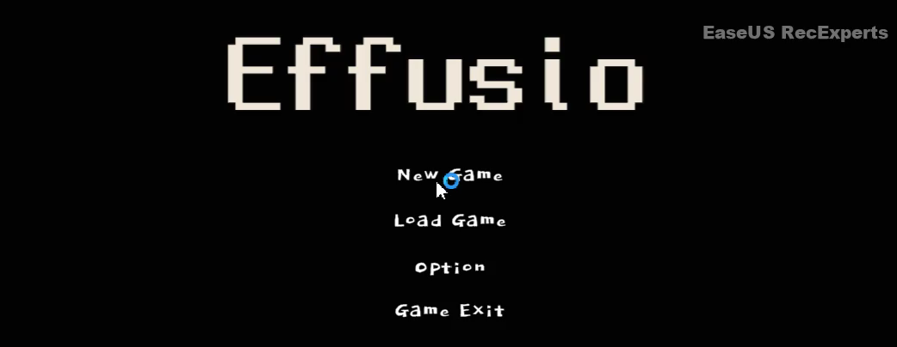
4. 시연

Slide 8


Slide 9
QnA
QnA

